Slide 1
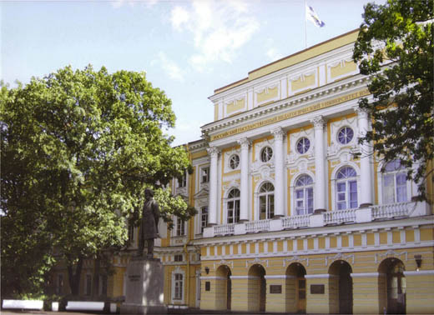
Инклюзивное образовательное пространство Герценовского университета:
реалии и перспективы
В.З. Кантор,
проректор по инклюзивному образованию

Slide 2
Численность студентов с инвалидностью (2020 г.)
Факультет / институт / филиал | Очная | Оч/заоч | Заоч. | Всего
Институт дефектологического образования и реабилитации | 18/6* |  | 20/2* | 38/8*
Институт иностранных языков | 12/1* |  |  | 12/1*
Истории и социальных наук | 12/1* |  | 1/ | 13/1*
Институт психологии | 6/ | 2/спец. | 1/ | 7/2 спец.
Изобразительного искусства | 5/2* |  | 1/ | 6/2*
Институт педагогики | 4/3* |  | 1/ | 5/3*
Филологический | 4/ |  | 1/ | 5/
Биология | 5/ |  |  | 5/
Институт информационных технологий и технологического образования | 4/2* |  | 1/ | 5/2*
Институт Детства | 3/ |  |  | 3/
Институт философии человека | 3/2* |  |  | 3/2*
* обучающиеся по программам магистратуры

Slide 3
Численность студентов с инвалидностью (2020 г.)
Факультет / институт / филиал | Очная | Оч/заоч | Заоч. | Всего
Институт физической культуры и спорта | 2/1* |  | 2/ | 4/1*
Географии | 3/ |  | 1/ | 4/
Безопасности жизнедеятельности | 3/ |  |  | 3/
Юридический | 2/ |  | 2/ | 4/
Институт музыки, театра и хореографии | 4/ |  |  | 4/
Институт народов Севера | 3/1* |  |  | 3/1*
Филиал Волхов | 1/ |  |  | 1/
Институт экономики и управления | 1/1* |  |  | 1/1*
Физики | 2/ |  |  | 2/
Математики | 1/ |  |  | 1/
Химии | 1/ |  |  | 1/
ИТОГО: | 99/20* | 2 | 130 | 130/24*
* обучающиеся по программам магистратуры

Slide 4
Численность студентов с инвалидностью в 2020 году (по нозологиям)
Факультет/институт | Всего | Зрение | Слух | ОДА | Общ. забол.
 | 141 | 31 | 27 | 17 | 66
Институт дефектологического образования и реабилитации | 46 | 11 | 20 | 3 | 12
Факультет безопасности жизнедеятельности | 3 |  |  | 1 | 2
Факультет биологии | 5 | 1 |  | 1 | 3
Волховский филиал | 1 |  |  |  | 1
Факультет географии | 4 | 1 |  |  | 3
Факультет изобразительного искусства | 8 |  | 2 | 1 | 5
Институт детства | 3 |  |  | 2 | 1
Институт информационных технологий и технологического образования | 7 | 1 | 2 |  | 4
Институт музыки, театра и хореографии | 4 | 2 |  | 1 | 1
Институт народов Севера | 4 | 1 |  | 2 | 1

Slide 5
Численность студентов с инвалидностью в 2020 г. (по нозологиям)
Факультет/институт | Всего | Зрение | Слух | ОДА | Общ. забол.
 | 141 | 31 | 27 | 17 | 66
Институт педагогики | 8 |  |  | 1 | 7
Институт психологии | 9 | 3 |  | 2 | 4
Институт физической культуры и спорта | 5 |  | 3 | 1 | 1
Институт философии человека | 5 |  |  |  | 5
Институт экономики и управления | 2 | 1 |  |  | 1
Истории и социальных наук | 14 | 6 |  | 1 | 7
Факультет математики | 1 |  |  |  | 1
Факультет физики | 2 | 1 |  |  | 1
Факультет филологический | 5 | 1 |  |  | 4
Факультет химии | 1 |  |  |  | 1
Факультет юридический | 4 | 2 |  | 1 | 1

Slide 6
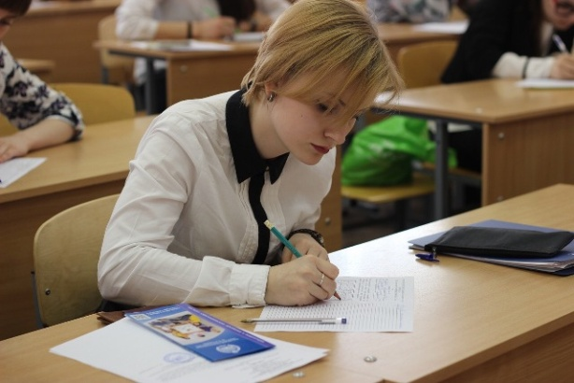
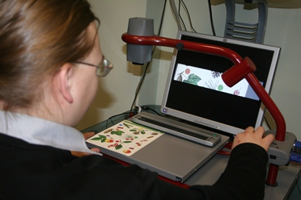
Студенты-инвалиды:
трудности в процессе обучения
трудности в восприятии и фиксации учебной информации на лекционных и семинарских занятиях;
трудности в установлении продуктивного взаимодействия с преподавателями;
трудности в доступе к учебной и учебно-методической литературе;
трудности в оформлении и представлении результатов самостоятельной работы;
трудности в налаживании неформального общения в студенческой среде;
трудности в проведении досуга;
трудности в ориентировке в предметно-пространственной среде и социально-бытовой инфраструктуре вуза (пользование столовой, туалетом и т.д.);
трудности в пользовании современными техническими средствами реабилитационно-образовательного назначения.

Slide 7
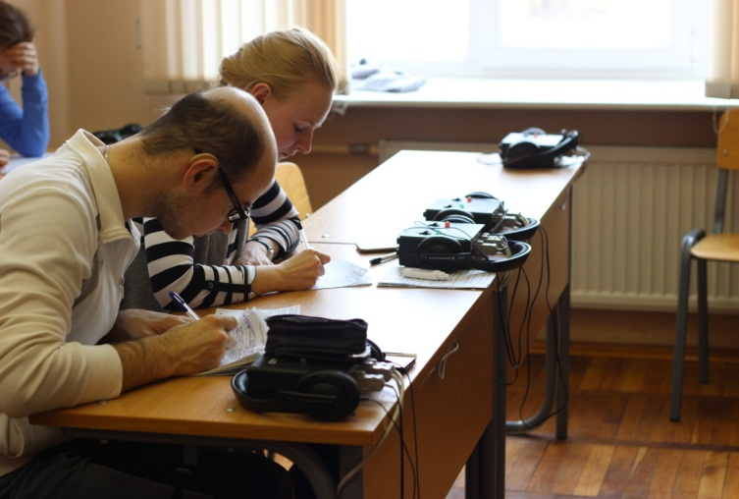
Студенты-инвалиды:
нуждаемость в специальных
сервисах
в индивидуальном образовательном маршруте, предусматривающем возможность пропусков занятий по медицинским причинам;
в прохождении производственной практики в особом формате и режиме;
в тренингах по развитию коммуникативных навыков, искусству публичного выступления, культуры речи;
в диагностике индивидуально-психологических особенностей личности;
в аппаратно-технической и ассистивной поддержке самостоятельной работы, в том числе – с учебной литературой;
в учебных аудиториях, оснащенных специальной оргтехникой и аппаратурой;
в специальной адаптации предметно-архитектурной среды вуза;
в помощи волонтеров по социально-реабилитационному сопровождению.

Slide 8
Стационарная рабочая зона для студентов – инвалидов по зрению
Принтер для печати рельефно-точечным шрифтом Брайля
Рабочее место незрячего обучающегося

Slide 9
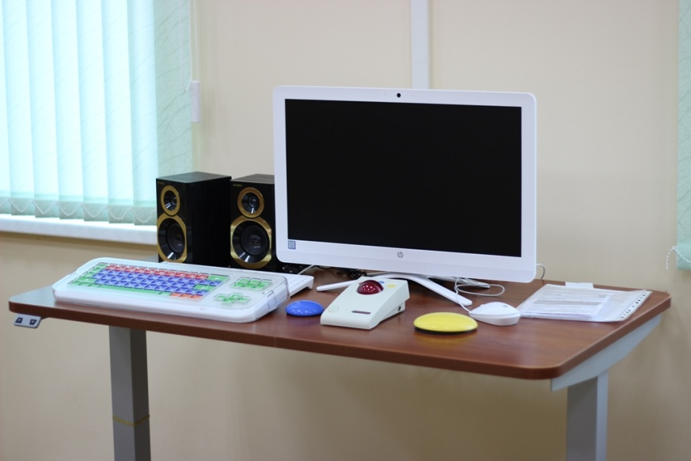
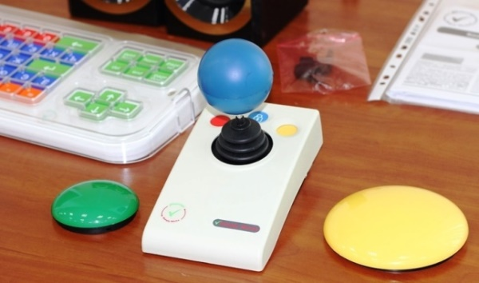
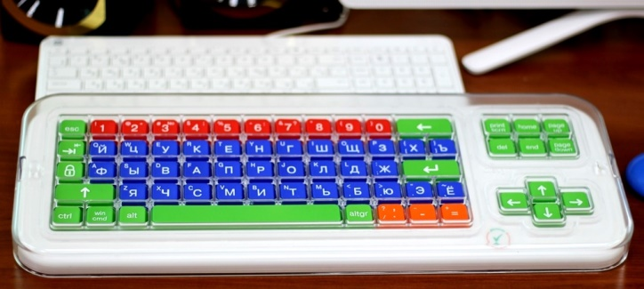
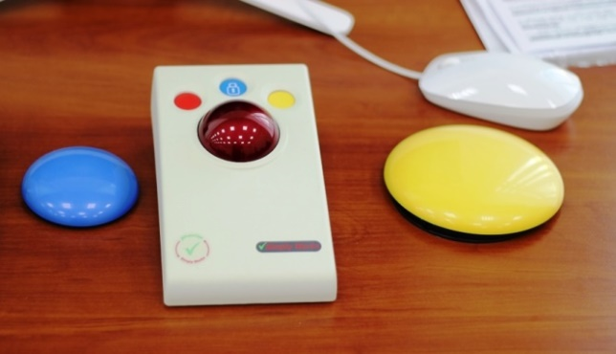
Стационарная рабочая зона для студентов-инвалидов с нарушением опорно-двигательного аппарата
Рабочий стол с микролифтом
Компьютерная периферия, адаптированная для обучающихся с нарушением опорно-двигательного аппарата

Slide 10
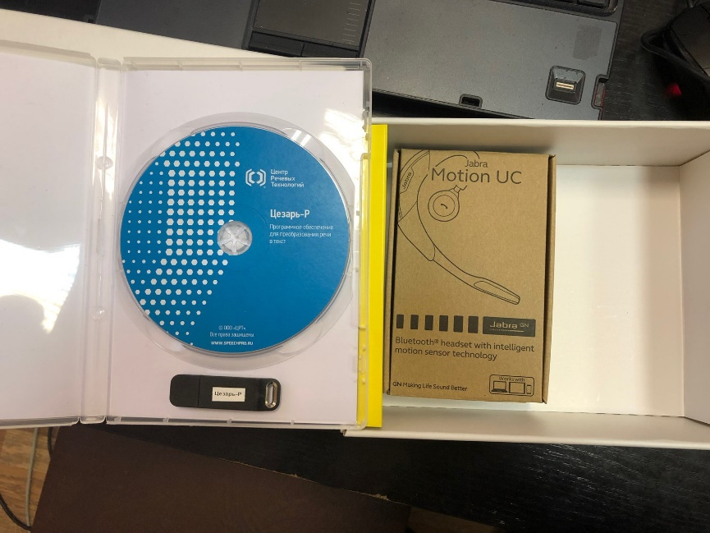
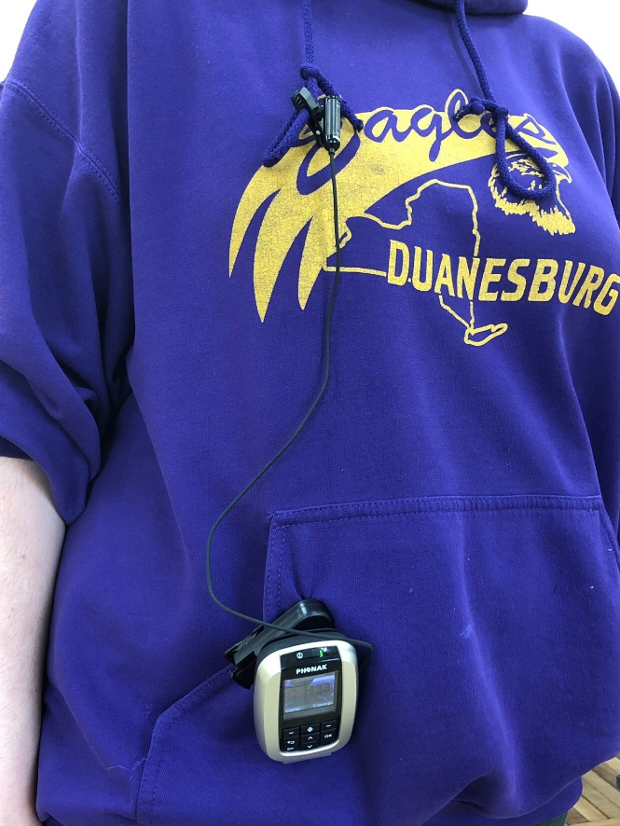
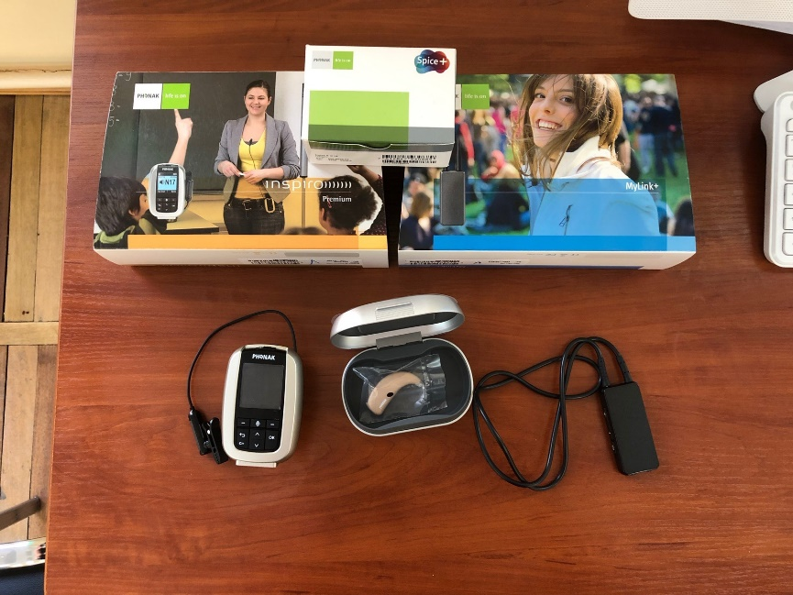
Распределенная рабочая зона
для студентов – инвалидов по слуху

Slide 11
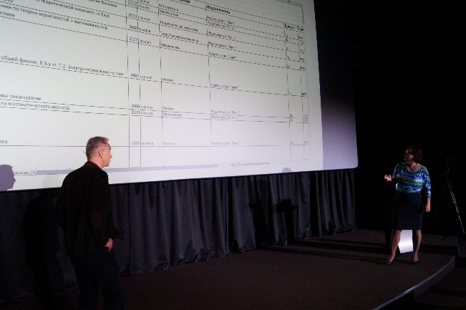
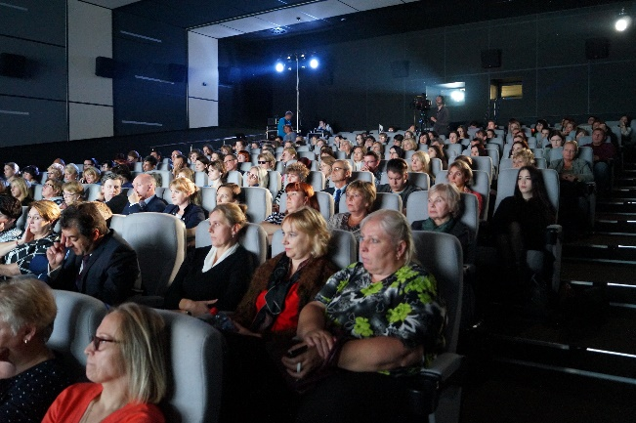
Апробация и презентация мобильного приложения для студентов – инвалидов
по зрению

Slide 12
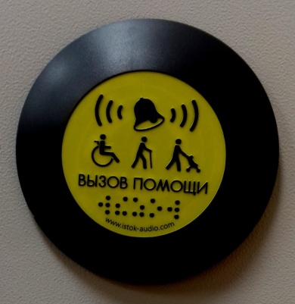
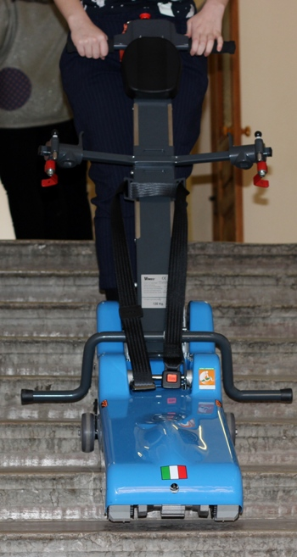
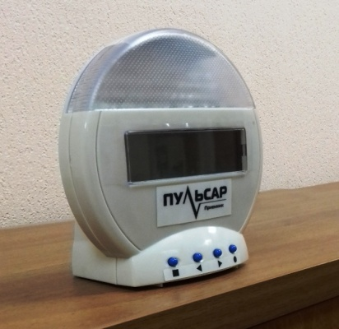
Элементы инклюзивной архитектурно-пространственной среды РГПУ им. А.И. Герцена

Slide 13
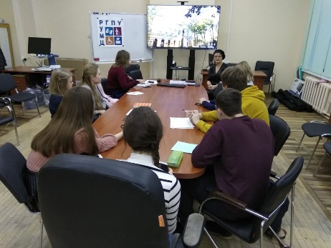
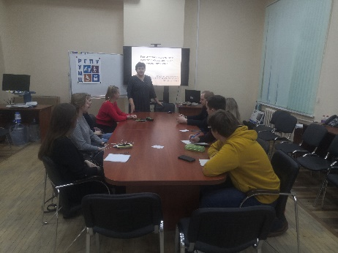
Подготовка волонтеров из числа студентов
По дополнительной общеразвивающей программе
«Подготовка волонтеров по формированию навыков сопровождения лиц
с инвалидностью»
прошли обучение
более 40 человек

Slide 14
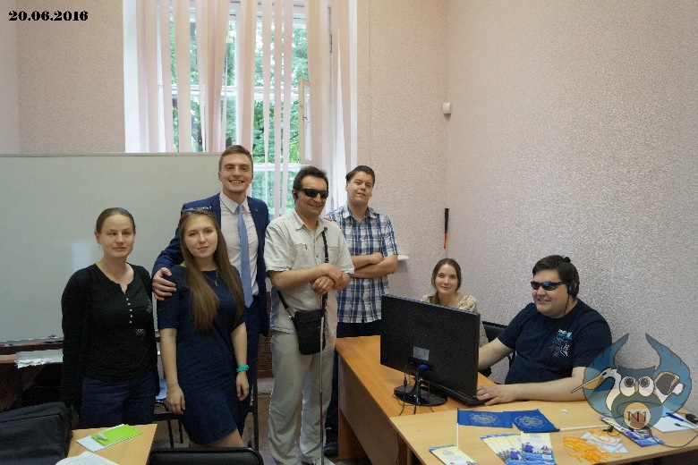
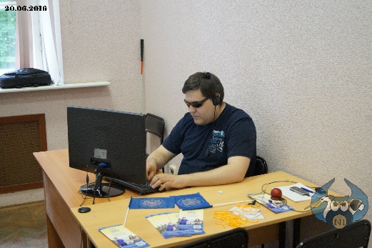
Инклюзивный многофункциональный волонтерский центр по поддержке и консалтингу абитуриентов из числа инвалидов
В рамках приемных кампаний последних лет волонтерами была оказана консультативная поддержка и помощь в пространственной и социально-бытовой ориентировке более чем 120 абитуриентам с инвалидностью и членам их семей.

Slide 15
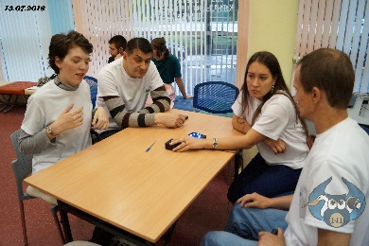
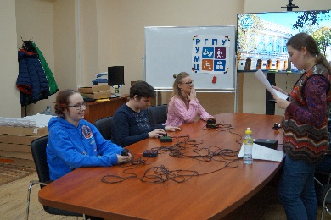
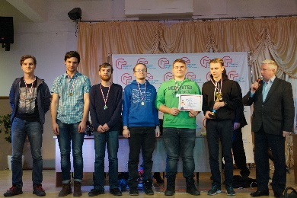
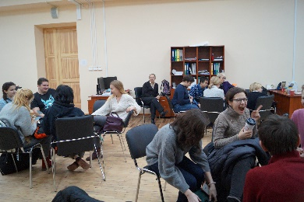
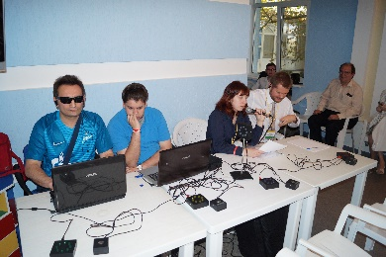
Студенческое объединение «Интеллектуально-развлекательный инклюзивный клуб»

Slide 16
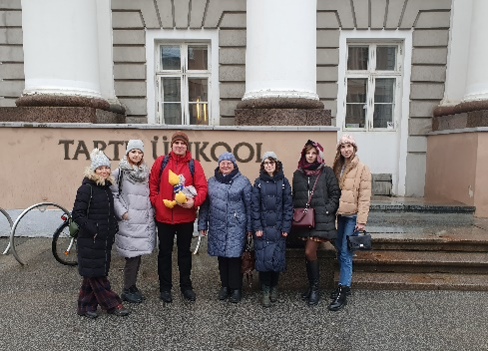
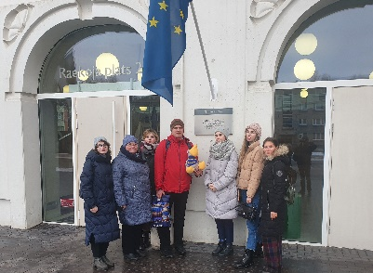
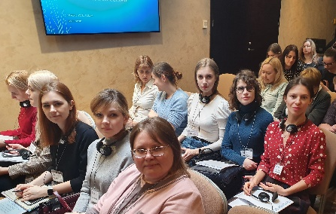
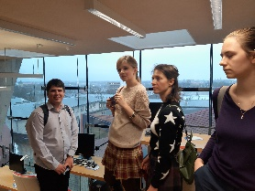
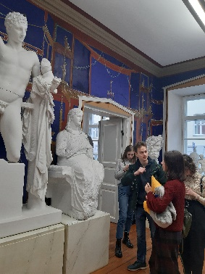
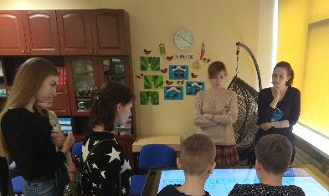
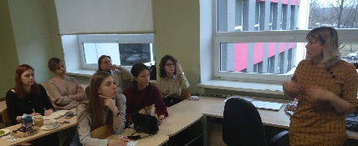
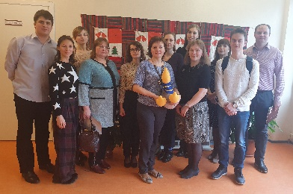
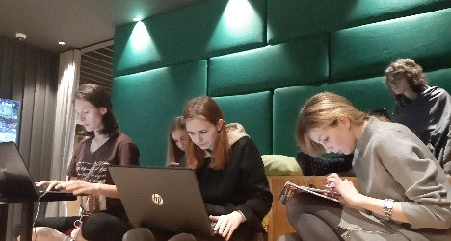
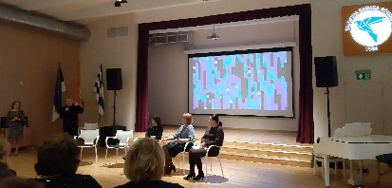
Инклюзивные образовательно-просветительские экспедиции «Инклюзивная культура педагога в России и за рубежом: образование и самообразование»
Нарвский колледж Тартуского университета
Международная конференция и мастер-классы в Таллине
В Тартуском университете
Посещение образовательных организаций Нарвы, Тарту, Таллина
Рефлексия и подготовка отчетов

Slide 17
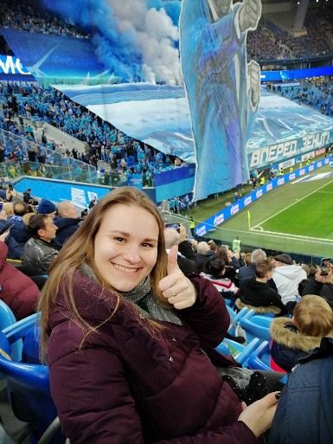
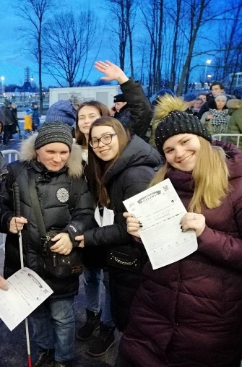
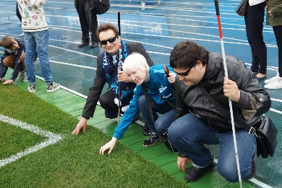
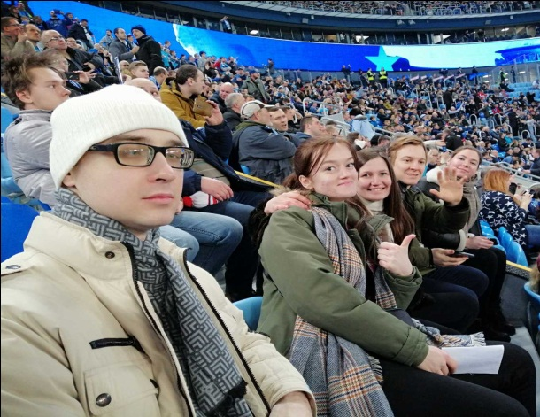
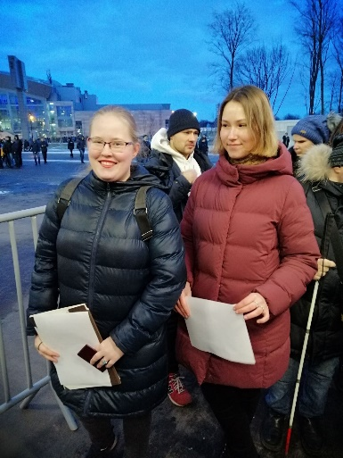
Инклюзивный студенческий фан-клуб ФК «Зенит»

Slide 18
Меры поддержки студентов-инвалидов в условиях перехода на дистанционный формат обучения в связи с распространением новой коронавирусной инфекции (COVID-19)
- размещение на сайте Центра дистанционной поддержки обучения РГПУ им. А.И. Герцена (Moodle) свыше 80 адаптированных учебно-методических комплексов, пособий, онлайн-курсов и др. для различных категорий студентов с инвалидностью;
- распространение рекомендаций для профессорско-преподавательского состава по подготовке учебно-методических материалов для размещения на сайте Центра дистанционной поддержки обучения РГПУ им. А.И. Герцена (Moodle) с учетом требований доступности для студентов – инвалидов по зрению;
- онлайн-консультирование студентов-инвалидов;
- организация «горячей линии» для студентов – инвалидов по зрению по работе в системе Moodle в условиях дистанционного обучения.

Slide 19
Дальнейшее повышение эффективности инклюзивного образовательного процесса в университете: зоны роста
реализация программно-проектного подхода в стратегическом планировании деятельности в области инклюзивного высшего образования в университете;
- институционализация процессов комплексного сопровождения инклюзивного высшего образования в масштабах университета;
- совершенствование инфраструктурного обеспечения инклюзивного обучения студентов с инвалидностью и ОВЗ в университете;
- активизация внеуадиторной реабилитационно-образовательной работы со студентами-инвалидами с использованием средств культуры и искусства, а также адаптивной физической культуры и спорта

Slide 20
Спасибо за внимание!

